Slide 1
Coletivo de enfrentamento da violência doméstica e de gênero de Lages

Slide 2
TRABALHO EM REDE
Reuniões periódicas de representantes governamentais e sociedade civil: Conselho Municipal da Mulher; 2ª Vara Criminal; 10ª Promotoria de Justiça; OAB; Universidade; Secretarias Municipal de Políticas para a Mulher, Assistência Social, Saúde e Educação; Comunidade Terapêutica; Associações etc.

Slide 4
PROJETOS
Formação de 30 (trinta) facilitadore(a)s de grupos reflexivos de homens autores de violência doméstica (2021);
Realização de grupos reflexivos de homens autores de violência doméstica para 80 homens (2022/2023);
Criação de Observatório da Região Serrana de Violência Doméstica em parceria com a Universidade do Planalto Serrano (UNIPLAC);
Evento (provavelmente Seminário) sobre violência doméstica (2022).

Slide 5
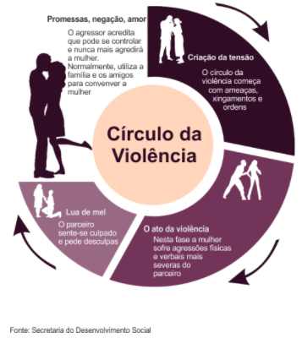

Slide 6
Sugestões de bibliografia
CONNELL, Raewyn; PEARSE, Rebecca. “Gênero: uma perspectiva global”, 3ª ed., São Paulo : nVersos, 2015.
HOOKS, bell. “O feminismo é para todo mundo: políticas arrebatadoras”, 14ª ed., Rio de Janeiro : Rosa dos Tempos, 2020.
JENKINS, Alan. “Violência e abuso: uma intervenção ética e restaurativa com homens que abusam”, Porto Alegre : Pacartes, 2017.
SCOTT, Joan. “Gênero: uma categoria útil para análise histórica”, in https://edisciplinas.usp.br/pluginfile.php/185058/mod_resource/content/2/G%C3%AAnero-Joan%20Scott.pdf.

Slide 7
CONTATO
akt9012@tjsc.jus.br
2ª vara criminal de Lages

